Slide 1
Sprawozdanie Wójta z działalności międzysesyjnej

Slide 2
Sprawozdanie Wójta z działalności międzysesyjnej
W okresie od 26 stycznia do 13 marca 2019 roku wydałam 33 zarządzenia, w tym:
-W/s ogłoszenia konkursu na stanowisko dyrektora Gminnego Ośrodka Kultury Bibliotek Promocji i Wypoczynku w Dydni
-W/s terminów przeprowadzenia postępowania rekrutacyjnego oraz postępowania uzupełniającego, w tym terminów składania dokumentów do publicznych przedszkoli, oddziałów przedszkolnych w publicznych szkołach podstawowych oraz klas I publicznych szkół podstawowych prowadzonych przez Gminę Dydnia w roku szkolnym 2019/2010
-w/s ogłoszenia otwartego konkursu ofert na realizację zadania własnego Gminy Dydnia w zakresie rozwoju sportu w 2019 roku
w/s ogłoszenia otwartego naboru partnera do projektu planowanego do dofinansowania ze środków Regionalnego Programu Operacyjnego Województwa Podkarpackiego na lata 2014 – 2020,

Slide 3
Sprawozdanie Wójta z działalności międzysesyjnej
-w/s rozstrzygnięcia otwartego konkursu ofert o dotację na realizację zadań własnych gminy w zakresie działalności na rzecz integracji i reintegracji zawodowej i społecznej osób zagrożonych wykluczeniem społecznym;
-w/s sprzedaży drewna iglastego gat. Sosna pozyskanego z lasu w Obarzymie i ustalenia ceny sprzedaży za 1 m3;
w/s przekazania w użyczenie stadionu w Dydni;
w/s zwołania zebrania wiejskiego celem wyboru sołtysa i rady sołeckiej w poszczególnych sołectwach

Slide 4
Sprawozdanie Wójta z działalności międzysesyjnej
Rozstrzygnięto konkurs na stanowisku Dyrektora Gminnego Ośrodka Kultury Bibliotek Promocji i Wypoczynku w Dydni. Komisja konkursowa najwyżej oceniła Pana Rafała Czopora, którego powołałam na stanowisko Dyrektora. Pan Rafał 4 lata był pracownikiem urzędu Gminy w Dydni na stanowisku Inspektora ds. ewidencji ludności, pełnił również obowiązki zastępcy kierownika USC w Dydni. Wcześniej przez 11 lat pracował w Gminnym Ośrodku Kultury w Dydni, gdzie zajmował się organizacją imprez o charakterze kulturalno-rozrywkowym.

Slide 5
Sprawozdanie Wójta z działalności międzysesyjnej
Rozstrzygnęłam konkurs na realizację zadania publicznego przez organizacje pozarządowe na rok 2019 r.
Wpłynęło 21 wniosków z czego 19 uzyskało dofinansowanie. Na ten cel rozdysponowałam 30 tyś zł
Po raz pierwszy kilka wniosków wpłynęło od Kół Gospodyń Wiejskich, które zarejestrowały się w Krajowym Rejestrze Kół Gospodyń, w tym KGW Obarzym, Niewistka i Witryłów.

Slide 6
Sprawozdanie Wójta z działalności międzysesyjnej
Rozstrzygnęłam konkurs na realizację zadań własnych w zakresie rozwoju sportu na rok 2019 w Gminie Dydnia
Wpłynęło 4 oferty. Rozdysponowałam 75 tyś. Zł.
Przypominam, że kwotę 40 tyś. przesunęłam z działu administracja !!

Slide 7
Sprawozdanie Wójta z działalności międzysesyjnej
Inwestycje:
Otrzymaliśmy dofinansowanie na budowę chodnika przy drodze wojewódzkiej w Niebocku 170,0tyś z Woj. Podkarpackiego + 150,0tyś Gminy Dydnia, razem 320,0 tyś co pozwoli wy-budować 366,0m chodnika w KM 217+800 do KM 218+166 / od początku wsi w kierunku zakładu Grabo/ Umowa z Województwem Podkarpackim jest w trakcie podpisywania

Slide 8
Sprawozdanie Wójta z działalności międzysesyjnej

Slide 9
Sprawozdanie Wójta z działalności międzysesyjnej
Odebrałam promesy z rąk Ewy Leniart Wojewody Podkarpackiego na
- na utworzenie żłobka w m. Dydnia /budynek domu pracy twórczej czerwony/ na kwotę 157 tyś zł,
- na utworzenie Klubu Seniora + w m. Jabłonka Dom Ludowy w pomieszczeniach po byłym sklepie spożywczym i bibliotece na kwotę 119tyś zł.

Slide 10
Sprawozdanie Wójta z działalności międzysesyjnej

Slide 11
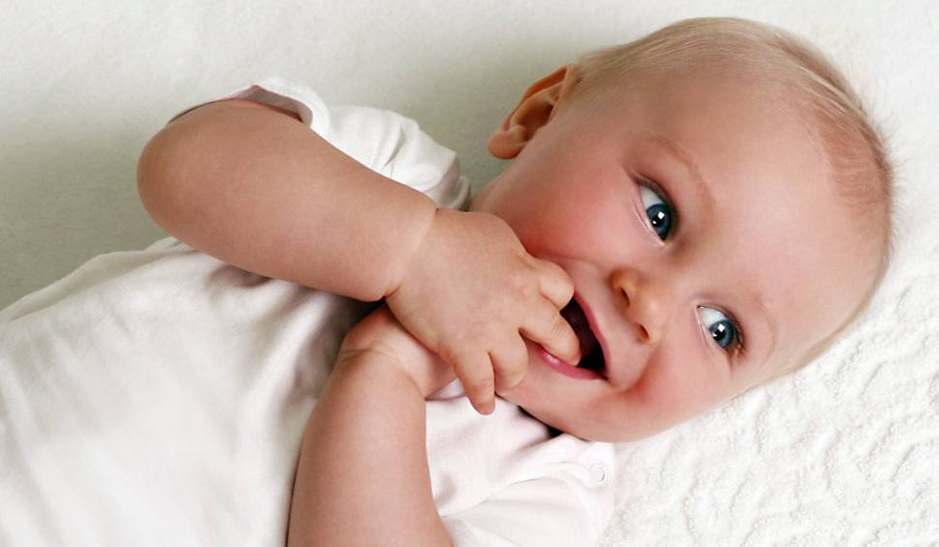
Resortowy programu rozwoju instytucji opieki nad dziećmi w wieku do lat 3 „MALUCH+”
Żłobek Gminny w Dydni
36-204 Dydnia 212

Slide 12
Sprawozdanie Wójta z działalności międzysesyjnej
Przystąpienie do projektu zostało poprzedzone przeprowadzonym sondażem w formie ankiet składanych w okresie od 11 do 17 grudnia 2018 r. Liczba złożonych ankiet – 14. Wstępnie szacowany koszt czesnego od 450 zł/m-c Wstępnie szacowany koszt wyżywienia od 7 zł/dzień Ankiety złożyli rodzice dzieci mieszkających w miejscowościach: Dydnia, Krzemienna, Krzywe, Końskie, Jabłonka, Niewistka, Niebocko.

Slide 13
Sprawozdanie Wójta z działalności międzysesyjnej
Grupa docelowa: – dzieci do ukończenia 3. roku życia (lub 4. roku życia, w przypadku gdy niemożliwe lub utrudnione jest objęcie dziecka wychowaniem przedszkolnym),
– dzieci niepełnosprawne lub wymagające szczególnej opieki.

Slide 14
Wykaz dzieci urodzonych w poszczególnych miejscowościach Gminy Dydnia
Miejscowość | Liczba urodzeń w roku 2016 | Liczba urodzeń w roku 2017 | Liczba urodzeń w roku 2018
Dydnia | 18 | 23 | 15
Krzemienna | 2 | 3 | 8
Krzywe | 2 | 5 | 8
Temeszów | 3 | 1 | 1
Obarzym | 12 | 0 | 2
Niewistka | 1 | 4 | 1
Niebocko | 14 | 19 | 11
Grabówka | 9 | 5 | 8
Jabłonka | 17 | 12 | 16
Wydrna | 4 | 8 | 4
Końskie | 4 | 7 | 4
Witryłów | 3 | 5 | 5
Ulucz | 0 | 0 | 0
Ogółem | 89 | 92 | 83

Slide 15
Sprawozdanie Wójta z działalności międzysesyjnej

Slide 16
Sprawozdanie Wójta z działalności międzysesyjnej

Slide 17
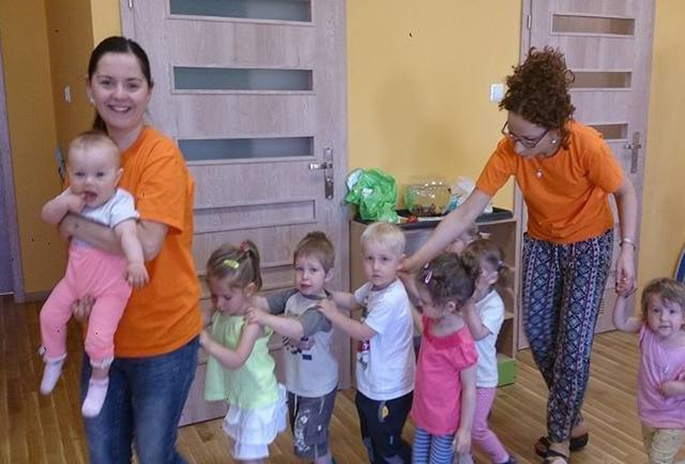
Sprawozdanie Wójta z działalności międzysesyjnej
Opiekunem w żłobku może być:
dyplomowana pielęgniarka (przy grupie od 20 dzieci);
dyplomowana położna;
opiekunka dziecięca;
nauczyciel wychowania przedszkolnego;
nauczyciel edukacji wczesnoszkolnej;
pedagog opiekuńczo wychowawczy.

Slide 18
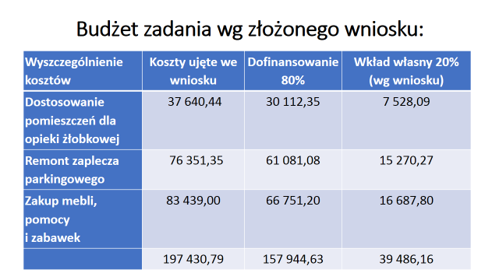

Slide 19
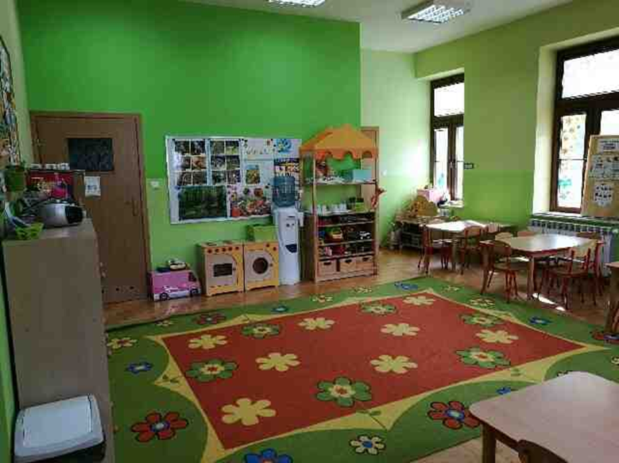
Sprawozdanie Wójta z działalności międzysesyjnej
Zakres robót budowlanych:
naprawa tynków,
malowanie pomieszczeń,
podział pomieszczenia drzwiami,
odnowienie posadzki z parkietu,
montaż grzejników,
montaż umywalek, ustępów i bidetu
montaż skrzynek i rozdzielni skrzyniowych wraz z konstrukcją,
instalacja oświetleniowa,

Slide 20
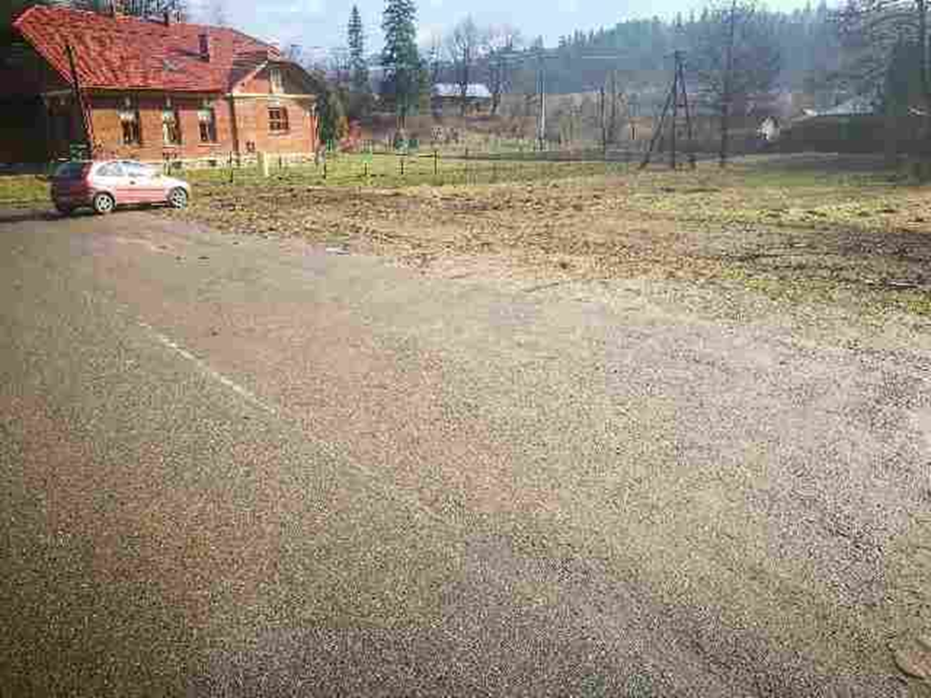
Sprawozdanie Wójta z działalności międzysesyjnej
- Remont zaplecza parkingowego:
montaż rowków pod krawężniki i ław krawężnikowych,
montaż krawężników, przepustów pod zjazdami,
wykonanie podbudowy z kruszyw,
położenie nawierzchni z kostki brukowej betonowej,
remonty cząstkowe nawierzchni bitumicznych

Slide 21
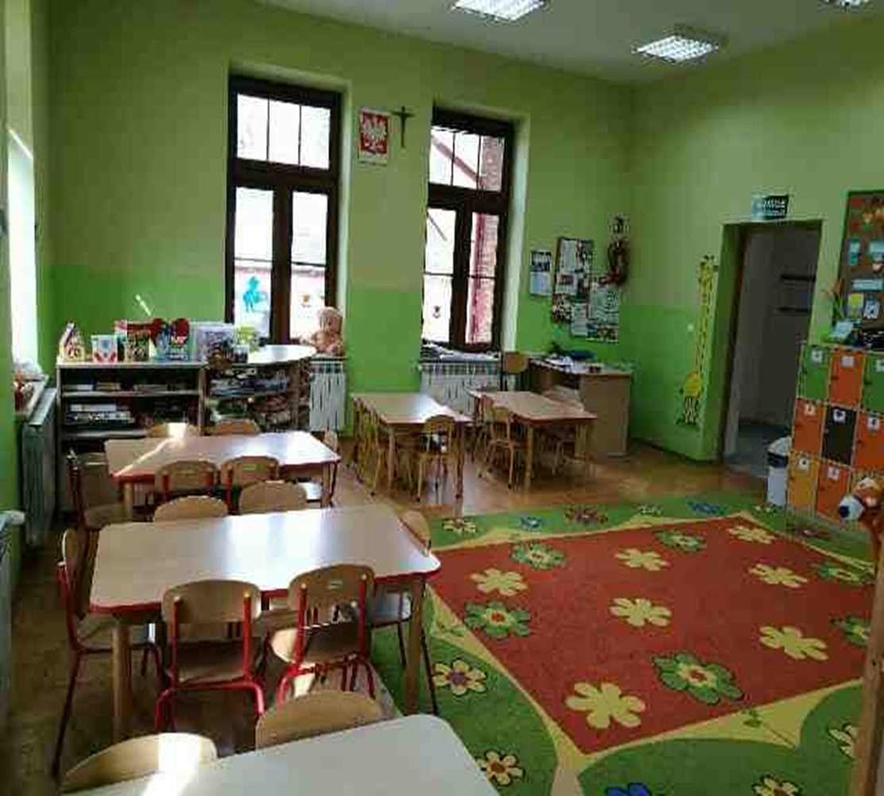
Sprawozdanie Wójta z działalności międzysesyjnej
Zakup mebli, pomocy dydaktycznych i zabawek:
- zakup mebli i wyposażenia stanowi katalog 100 pozycji na łączną kwotę 67 747 zł
- zakup zabawek stanowi katalog 65 pozycji na łączną kwotę 7 961 zł
- zakup pomocy dydaktycznych stanowi katalog 58 pozycji na kwotę 7 731 zł

Slide 22
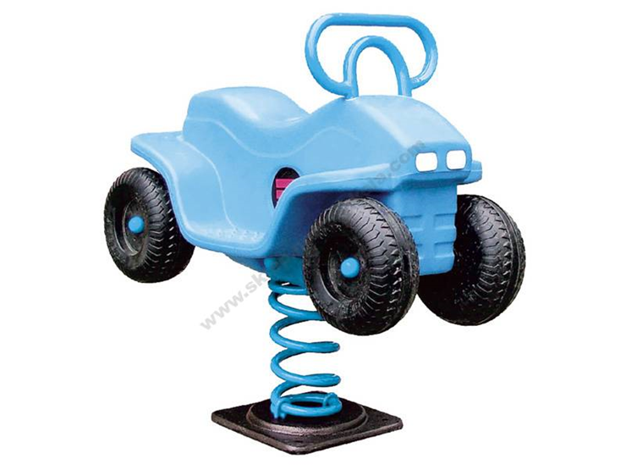
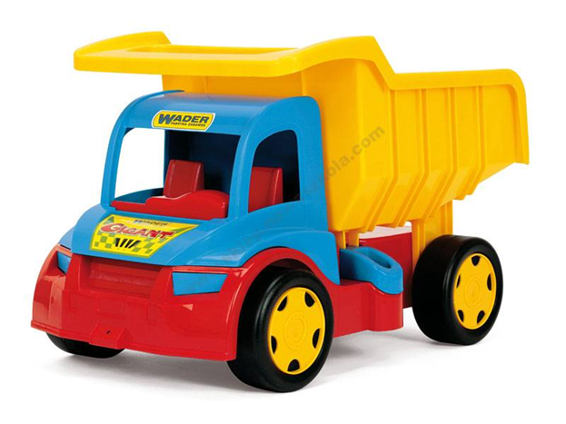
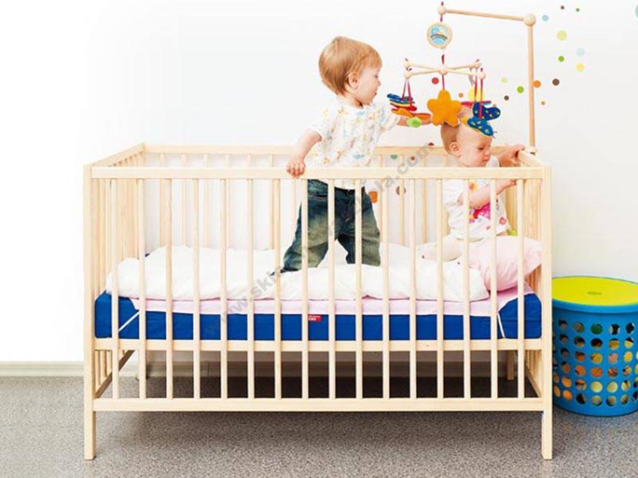
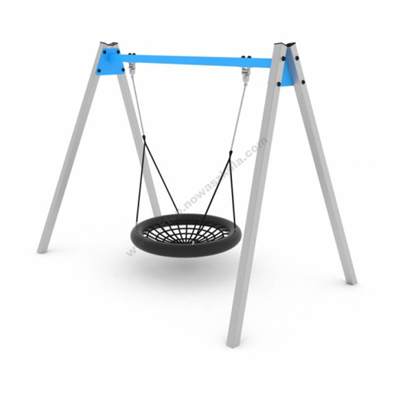
Sprawozdanie Wójta z działalności międzysesyjnej

Slide 23
Sprawozdanie Wójta z działalności międzysesyjnej
Rozstrzygany jest przetarg na przebudowę 4 Domów Ludowych /Grabówka, Niebocko, Wydrna, Końskie/ w ramach PROW całkowity koszt zadania 815 832,34zł,
Najkorzystniejszą ofertę złożył Zakład Remontowo-Budowlany REM-BUD Waldemar Buczek, Brzozów za kwotę 999,7tyś zł, jest droższa od planowanych kosztów o kwotę 183,9tyś zł.

Slide 24
Sprawozdanie Wójta z działalności międzysesyjnej
Uzyskano pozwolenia na budowę:
- Rozbudowa Szkoły Podstawowej w Grabówce
Budowa Hospicjum w Krzemiennej
Trwa realizacja projektu pn. „ODNAWIALNE ŹRÓDŁA ENERGII W GMINIE ZAGÓRZ I GMINIE DYDNIA” koszt 2 550 000,0 zł, zakończono montaż kotłów c.o. na pellet I etapu, rozpoczęto montaż instalacji solarnych i fotowoltaicznych.

Slide 25
Sprawozdanie Wójta z działalności międzysesyjnej
- W opracowaniu jest dokumentacja do decyzji środowiskowej na kanalizację i wodociąg w Temeszowie
- po dwóch latach przerwy wznawiam procedurę uzyskania decyzji środowiskowej dla kanalizacji w Obarzymie

Slide 26
Sprawozdanie Wójta z działalności międzysesyjnej
Nadzorowałam złożenie wniosków na:
- budowę sceny w parku w Dydni w ramach Odnowy Wsi na lata 2017-2020.
budowę siłowni zewnętrznej OSA w Jabłonce
W przygotowaniu są wnioski:
adaptacja i doposażenie jadalni w Zespole Szkół w Niebocku
„Poprawa bezpieczeństwa poprzez zakup wyposażenia dla jednostek OSP w Gminie Dydnia” – zakup samochodu lekkiego i sprzętu ratowniczego. (max 85% dofinansowania, RPO WP 2014-2020)

Slide 27
Sprawozdanie Wójta z działalności międzysesyjnej
Sprawy społeczne i oświatowe:
- W szkołach realizowany jest program SZKOLNY KLUB SPORTOWY w 5 szkołach dla 7 grup, w ramach którego realizowane są zajęcia SKS –pozyskane dofinansowanie to 14 700zł dofinansowania;
- Dofinansowanie otrzymał projekt „W sieci bez barier” w wysokości
149 520,00zł z czego 59 808,00 zł zostanie przeznaczone na zakup laptopów z przekazaniem dla szkół;
Dofinansowanie otrzymał wniosek w ramach programu Maluch+
Zakończyła się rekrutacja do przedszkoli samorządowych Gminy Dydnia

Slide 28
Sprawozdanie Wójta z działalności międzysesyjnej
Realizuję zapisy uchwały Rady Gminy Dydnia w sprawie poparcia realizacji inwestycji Powiatu Brzozowskiego, polegającej na budowie mostu na rzece San na terenie Gminy Dydnia.
W tej sprawie odbyłam spotkanie ze Starostą Brzozowskim Zdzisławem Szmydem.
W dniu jutrzejszym wezmę udział w Sesji Powiatu Brzozowskiego i zaprezentuję stanowisko Gminy Dydnia.

Slide 29
Sprawozdanie Wójta z działalności międzysesyjnej
Od listopada 2018 roku sukcesywnie wpływają wnioski mieszkańców o remonty dróg gminnych dojazdowych do domów.
Pragnę wskazać, że w odniesieniu do powyższego istnieje potrzeba zabezpieczenia środków finansowych w kwocie ok 400 tyś zł na bieżące naprawy, remonty i przebudowy dróg wewnętrznych jak też przepraw mostowych na terenie Gminy Dydnia.

Slide 30
Sprawozdanie Wójta z działalności międzysesyjnej
Złożyłam wniosek do Pana Adama Pęzioła Dyrektora Oddziału Zakładu Gazownictwa Polska Spółka Gazownictwa sp. z o.o. Oddział Zakład Gazowniczy w Jaśle - w sprawie ujęcia w planach inwestycyjnych, realizacji projektu doporowadzenia sieci gazowej do wsi Obarzym i Niewistka oraz przyłączenie potencjalnych odbiorców.
Następstwem pisma było spotkanie z pracownikami Polskiej Spółki Gazownictwa Waldemarem Dybasiem i Jackiem Kędrą w sprawie przeprowadzenia ankietyzacji mieszkańców miejscowości Obarzym i Niewistka pod kątem zainteresowania przyłączem gazowym
Niemalże 100% mieszkańców Obarzyma i 60% z Niewistki wyraziło zainteresowanie przyłączem gazowym.
Do końca marca potrwa analiza wykonalności sieci przez PSG SA.

Slide 31
Sprawozdanie Wójta z działalności międzysesyjnej
Złożyłam wniosek do Orange Polska SA. Kancelaria Główna, w Skierniewicach – w sprawie demontażu nieczynnych odcinków linii telekomunikacyjnej w miejscowości Niewistka.
Jest pozytywna decyzja w powyższej sprawie. W II dekadzie lutego br. przedstawiciel Orange Polska SA. dokonał wizji w terenie – linia została zakwalifikowana do demontażu.

Slide 32
Sprawozdanie Wójta z działalności międzysesyjnej
Pozyskanie drewna w lesie Obarzym
Jodła w ilości = 287,27 m3
Sosna w ilości = 86,26 m3
Buk w ilości =79,00m3
Razem drewno tartaczne = 452,53m3
Buk został sprzedany w pierwszym przetargu za kwotę 277,10zł za 1 m3 = 21 890,90zł
Sosna - zostało ogłoszone 3 przetargi. Drewno nie zostało sprzedane sprzedaż będzie prowadzona w sposób negocjacji ceny.
Kwota 3 przetargu była 218,55zł za 1 m3
Jodła w ilości 287,27 m3 będzie przeznaczona do sprzedaży indywidualnej według ustalonych cen klas grubości i jakości drewna. Część drewna zostanie przekazana nieodpłatnie na potrzeby sołectw.

Slide 33
Sprawozdanie Wójta z działalności międzysesyjnej
W referacie podatków i opłat lokalnych wykonywano prace bieżące związane z ustalaniem zobowiązań podatkowych, wydawaniem decyzji producentom rolnym w sprawie zwrotu podatku akcyzowego zawartego w cenie oleju napędowego wykorzystywanego do produkcji rolniczej .
Łączna kwota przypisu podatków rolnego, leśnego i od nieruchomości na 2019r., stanowi 1 852 476.00zł., w tym
- od osób fizycznych – 904 117,00 zł
- od osób prawnych - 948 359, 00 zł.
Zaksięgowano wpłaty z tytułu w/w podatków w kwocie 311 656.00zł
Podatek od środków transportowych dla 28 podatników na 2019 rok stanowi : 133 926,00zł., zaksięgowano wpłaty w wysokości 48 226,04 zł
Ustalono wysokość opłaty dla 6 354 osób z tytułu usuwania odpadów komunalnych w wysokości 593 187,71 zł, z tego zaksięgowano wpłaty w wysokości 139 133,95zł.
Zostało wydano 256 decyzji w sprawie zwrotu podatku akcyzowego zawartego w cenie oleju napędowego wykorzystanego do produkcji rolniczej przez producentów rolnych na kwotę 109 675,25 zł.
Ponad to prowadzono prace związane z egzekucją administracyjną, wydawaniem zaświadczeń

Slide 34
Sprawozdanie Wójta z działalności międzysesyjnej
Gminny Ośrodek Pomocy Społecznej:
- Skompletowano dokumenty wymagane do podpisania umowy - odbiór promesy 8 III 2019r. na Klub Seniora +;
Przyjmowane są dokumenty do stypendium na II semestr;
Trwa weryfikacja dochodów i zmiana decyzji odpłatności z Domów Pomocy Społecznej w związku ze zmianą odpłatności za Dom Pomocy Społecznej – 12 osób umieszczonych (najniższa dopłata wynosi 1535 zł, najwyższa 2900 zł);
Odbyła się kompleksowa kontrola w zakresie realizacji świadczenia wychowawczego 500+ przez Wydział Polityki Społecznej w Rzeszowie – opinia pozytywna;
Przyjmowane są wnioski o pomoc, przeprowadzane są wywiady środowiskowe, realizowana jest procedura „Niebieskiej Karty”, interwencje w terenie;
37 rodzin złożyło wnioski na Kartę Dużej Rodziny .

Slide 35
Sprawozdanie Wójta z działalności międzysesyjnej
Wydarzenia i uroczystości:
-W dniu 19 lutego 2019r. w Urzędzie Gminy Dydnia odbyła się konferencja „Uprawa winorośli na Ziemi Dydyńskiej szansą na rozwój”. Celem konferencji było poznanie podstawowych kwestii związanych z uprawą winorośli i produkcją wina, poznanie dotychczasowych doświadczeń z produkcją winorośli na terenie Gminy Dydnia, prezentacja możliwości rozwijania tego kierunku produkcji na terenie gminy, wymiana doświadczeń.

Slide 36
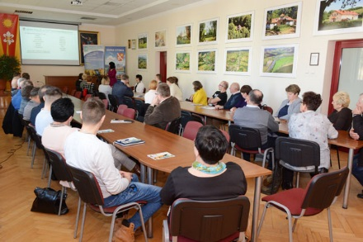
Sprawozdanie Wójta z działalności międzysesyjnej

Slide 37
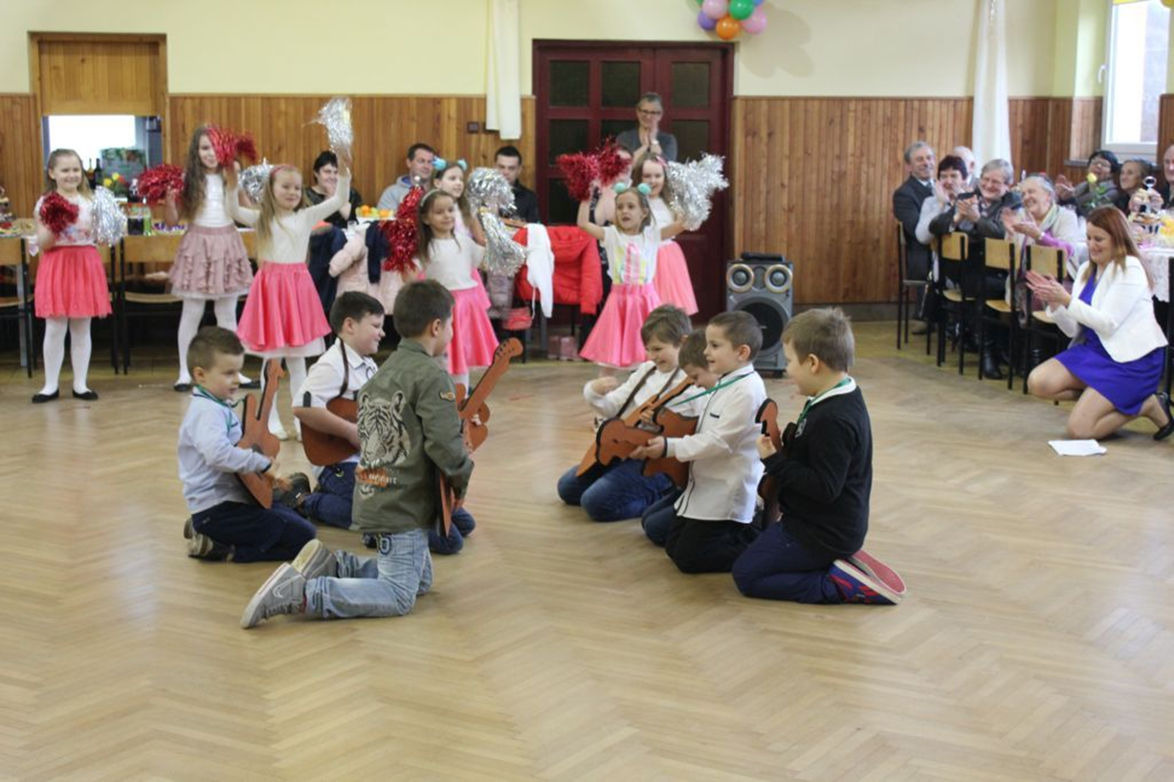
Sprawozdanie Wójta z działalności międzysesyjnej
Odbyły się z moim udziałem:
XI Obchody Międzynarodowego Dnia Pamięci o Ofiarach Holokaustu na Podkarpaciu
Święto Babci i Dziadka w szkole w Niebocku
Akademia z okazji Dnia Babci i Dziadka w szkole w Wydrnej
Dzień Babci i Dziadka w Szkole w Jabłonce
Dzień Babci i Dziadka w Grabówce
Dzień Babci i Dziadka w Końskiem
Dzień Babci i Dziadka w Przedszkolu
Samorządowym
Dzień Babci i Dziadka w Szkole Podstawowej w Dydni
Dzień Babci i Dziadka w Witryłowie
Koncercie Kolęd w Szkole Muzycznej w Dydni
Koncercie z okazji Dnia Kobiet w Szkole Muzycznej w Dydni

Slide 38
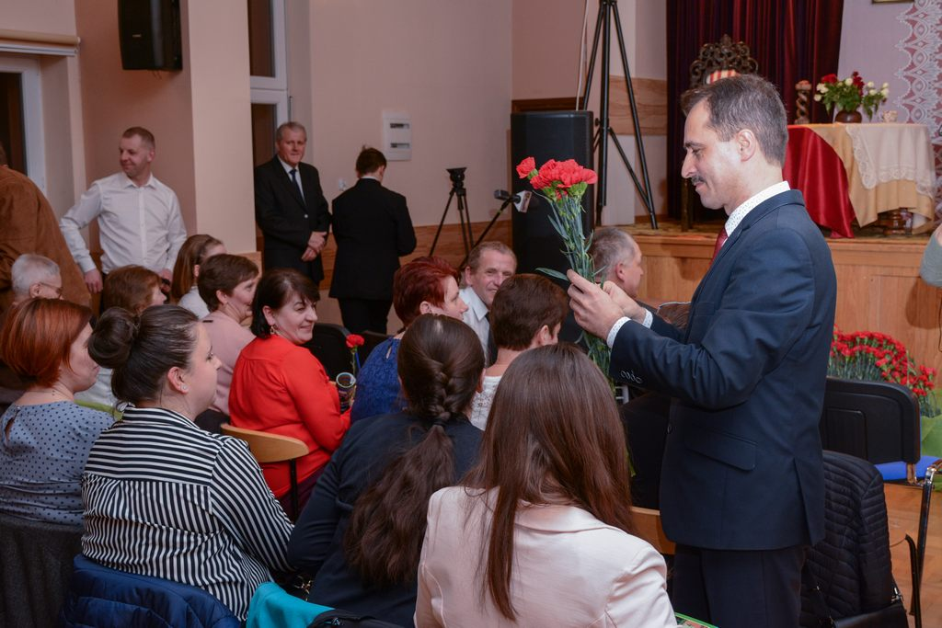
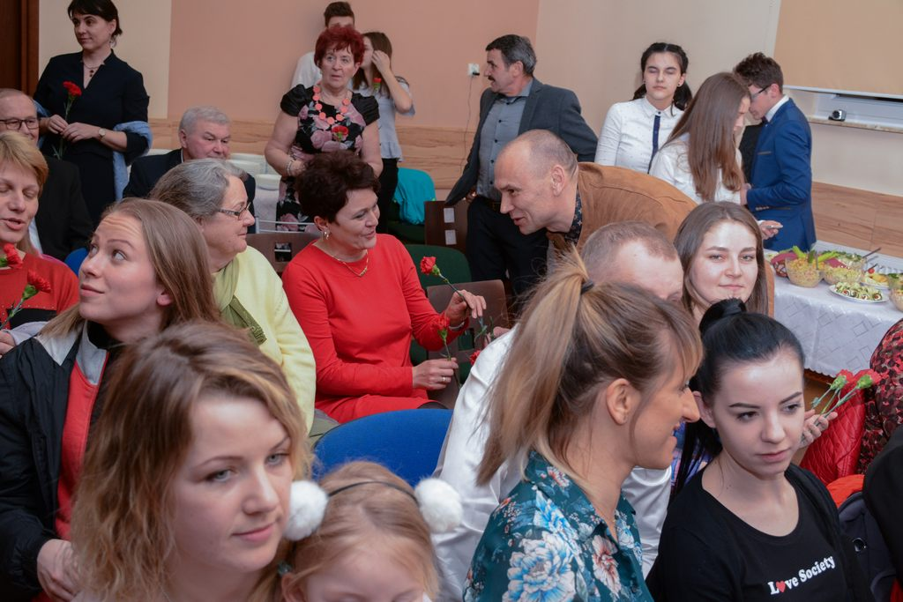
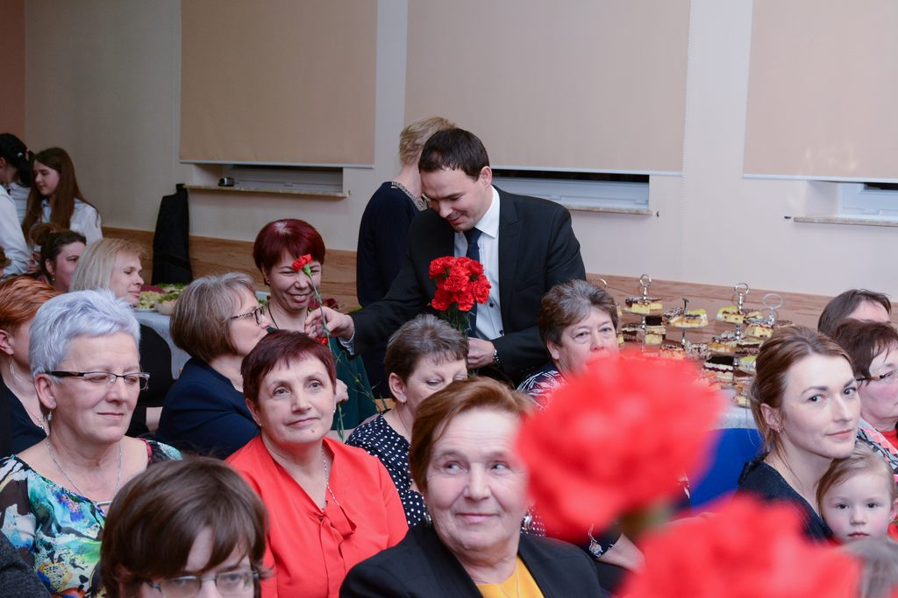
Sprawozdanie Wójta z działalności międzysesyjnej
Dzień Kobiet w Gminnym Ośrodku Kultury w Dydni

Slide 39
Sprawozdanie Wójta z działalności międzysesyjnej
7 lutego 2019r. odbyło się uroczyste otwarcie filii biblioteki w Krzemiennej po rozbudowie.
- Rozbudowa Budynku Domu Ludowego o pomieszczenia biblioteki została dofinansowana w ramach Narodowego programu rozwoju czytelnictwa Priorytet 2 Infrastruktura bibliotek 2016-2020 z środków Ministra Kultury i Dziedzictwa Narodowego.
-Kwota dofinansowania to 253 500 zł. Wkład własny to 86 100 zł co stanowi 25% środków kwalifikowanych. W ramach zadania wykonano: dobudowę pomieszczeń przy Domu Ludowym w Krzemiennej - łączna powierzchnia to 74 m2 oraz zaadaptowanie na potrzeby świetlicy pomieszczeń sali Domu Ludowego o powierzchni 348 m2.
-Koszty wyposażenia świetlicy opiewają na łączna kwotę 120 200 zł. Zakupiono wysokiej klasy sprzęt komputerowy,

Slide 40
Sprawozdanie Wójta z działalności międzysesyjnej

Slide 41
Sprawozdanie Wójta z działalności międzysesyjnej
Ponadto, wzięłam udział:
- w uroczystości nadania odznaczenia z rąk Wojewody Podkarpackiego Ewy Leniart „Zasłużony dla Województwa Podkarpackiego” dla ks. Prof. Stanisława Nabywańca ;
- w uroczystościach z okazji Dnia Kobiet w Niebocku i Jabłonce;
- w ostatnim pożegnaniu pani Janiny Biedy najstarszej mieszkanki Dydni oraz wieloletniego sołtysa Niewistki Jana Maślaka.

Slide 42
Sprawozdanie Wójta z działalności międzysesyjnej
Współpraca z OSP:
Zakończyła się kampania walnych zebrań sprawozdawczych w 11-stu OSP, przeprowadzonych w okresie od 19 stycznia br. do 9 marca br.
Zapoznałam się z sytuacją i potrzebami jednostek OSP:
główne potrzeby dotyczą wyszkolenia oraz remontu remiz w Obarzymie i Witryłowie. Poczyniłam kroki celem pozyskania samochodu dla OSP w Witryłowie.
Walne zebranie OSP Dydnia podjęło uchwałę w sprawie przyjęcia mojej osoby w poczet członków.
Wzięłam udział w wyjeździe z Młodzieżową Drużyną Strażacką z Wydrnej do Komendy Państwowej Straży Pożarnej w Brzozowie

Slide 43
Sprawozdanie Wójta z działalności międzysesyjnej
Spotkania:
Zebranie w ramach Związku Gmin Turystycznych Pogórza Dynowskiego
Spotkanie z St brygadierem Markiem Ziobro Komendantem PSP w Brzozowie w sprawie współpracy w realizacji zadań zakresu bezpieczeństwa mieszkańców Gminy Dydnia

Slide 44
Sprawozdanie Wójta z działalności międzysesyjnej

Slide 45
Sprawozdanie Wójta z działalności międzysesyjnej
Odbyłam szereg spotkań z:
Piotrem Uruskim – Posłem na Sejm RP w sprawie inwestycyjnych zadań strategicznych Gminy Dydnia;
Marią Kurowską - Członkiem Zarządu Województwa Podkarpackiego w sprawie inwestycji gminnych;
- Adamem Śnieżkiem w sprawie zadań inwestycyjnych i kulturalnych Gminy Dydnia;
Zdzisławem Szmydem Starostą Brzozowskim w sprawie budowy mostu i innych inwestycji;
Szymonem Stapińskim Burmistrzem Brzozowa w sprawie współpracy w ramach Aglomeracji Grabownica Starzeńska, w tym obniżenia stawki opłaty za ścieki dla mieszkańców Niebocka;
Józefem Boroniem w sprawie koncepcji budowy ujęć wody na bazie studni infiltracyjnych wzdłuż rzeki San na działkach gminnych, aktualizacji Karty Informacyjnej Przedsięwzięcia niezbędnej do wydania decyzji środowiskowej dla inwestycji „Budowa kanalizacji sanitarnej w Obarzymie” oraz analizy zasadności funkcjonowania oczyszczalni ścieków w Jabłonce w kontekście podjęcia niezbędnych prac modernizacyjnych;
- Józefem Kołodziejem - Dyrektorem Powiatowego Urzędu pracy w sprawie robót publicznych i współpracy przy aktywizacji bezrobotnych mieszkańców Gminy Dydnia;
- ppor Pawłem Rzeszowskim - Dowódcą Kompanii Brzozowskiej Wojsk Obrony Terytorialnej w sprawie współpracy i realizacji zadań z zakresu zabezpieczenia terenu Gminy Dydnia;
- Haliną Ankowską - Prezes Krusz Betu w sprawie programu naprawczego ;
- przedstawicielami Gminnego Ośrodka Kultury i Kół Gospodyń Wiejskich w sprawie organizacji imprez gminnych;
- lokalnymi wytwórcami produktów żywnościowych w sprawie promocji produktów.

Slide 46
Sprawozdanie Wójta z działalności międzysesyjnej
Dziękuję za uwagę

